Slide 1
第五章 逻辑斯蒂回归 和分类器
机器学习入门

Slide 2
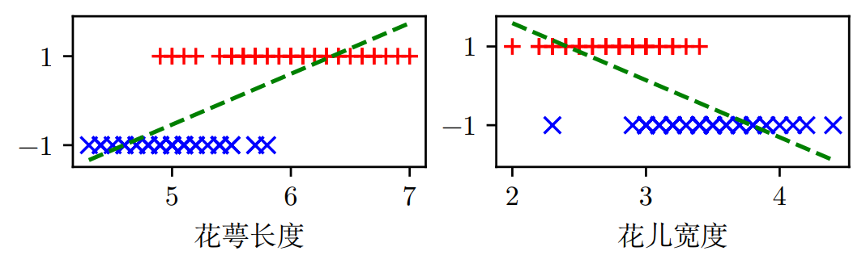
鸢尾花分类
鸢尾花的花萼长度、花萼宽度和鸢尾花种类的关系：
−1 表示山鸢尾，1 表示杂色鸢尾

Slide 3

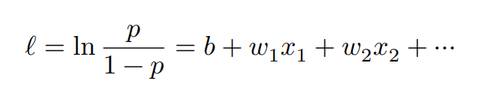
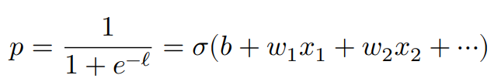
对数几率
样本属于某个类别的几率
样本属于某个类别的几率与因变量呈线性关系
概率和因变量的关系

Slide 4
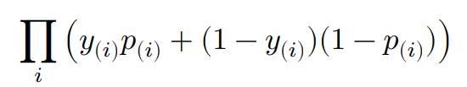
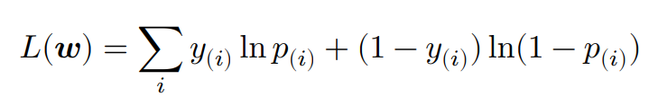
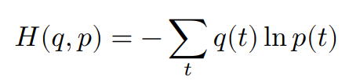
最大似然估计
最大化样本出现的“可能性”，及样本出现的概率
似然函数为概率的对数
交叉熵：观察分布和真实分布之间的差异

Slide 5
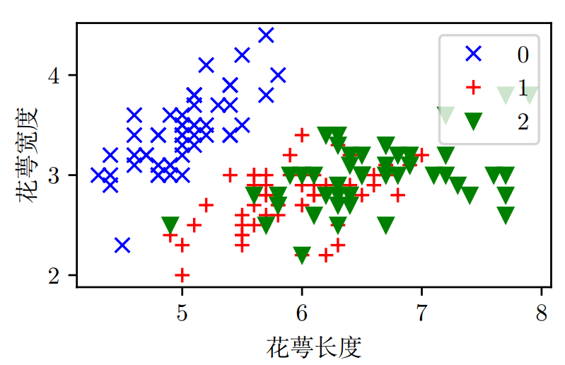
多类别分类

Slide 6
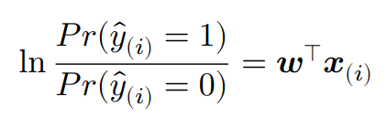
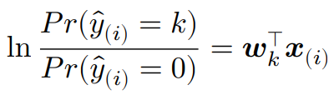

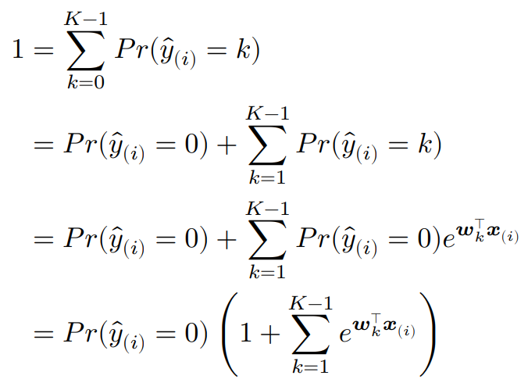
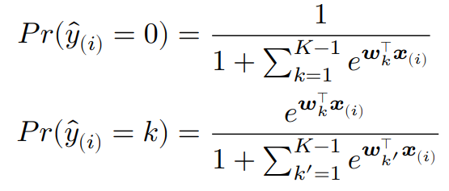
多类别逻辑斯蒂回归
两个类别的对数几率
多个类别的对数几率
也就是
于是有

Slide 7
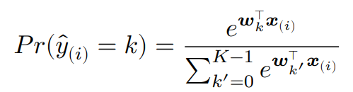
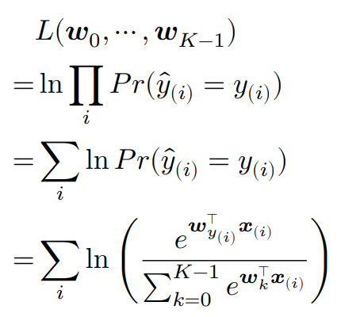
多类别逻辑斯蒂回归的最大似然估计
SoftMax函数
最大化似然函数

Slide 8
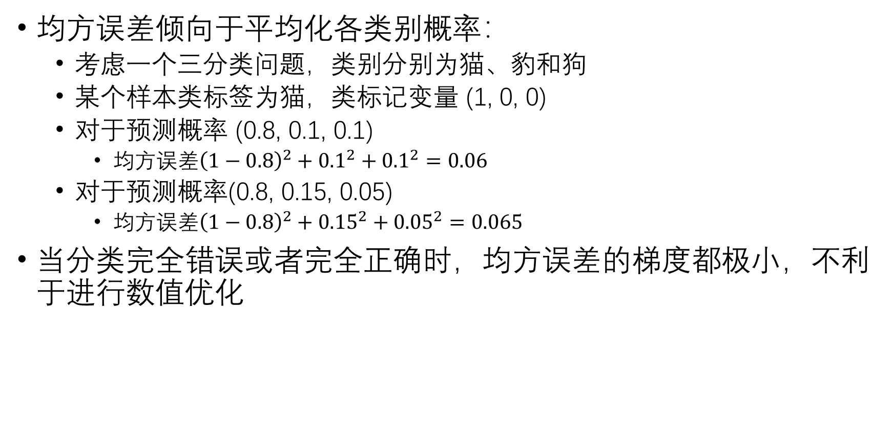
交叉熵误差和均方误差的比较
均方误差倾向于平均化各类别概率：
考虑一个三分类问题，类别分别为猫、豹和狗
某个样本类标签为猫，类标记变量 (1, 0, 0)
对于预测概率 (0.8, 0.1, 0.1)
均方误差${\left(1−0.8\right)}^{2}+{0.1}^{2}+{0.1}^{2}=0.06$
对于预测概率(0.8, 0.15, 0.05)
均方误差${\left(1−0.8\right)}^{2}+{0.15}^{2}+{0.05}^{2}=0.065$
当分类完全错误或者完全正确时，均方误差的梯度都极小，不利于进行数值优化

Slide 9
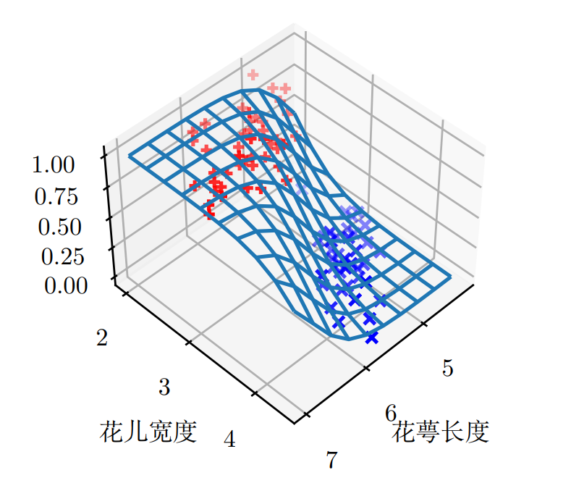
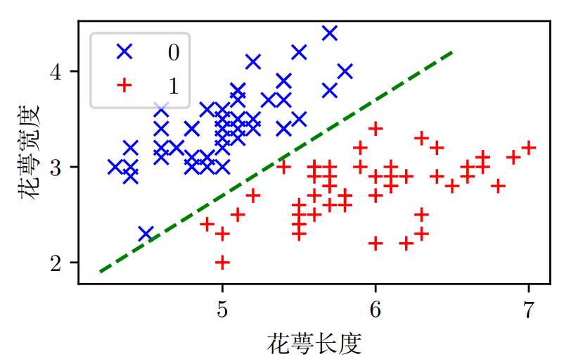
逻辑斯蒂回归的分类边界

Slide 10
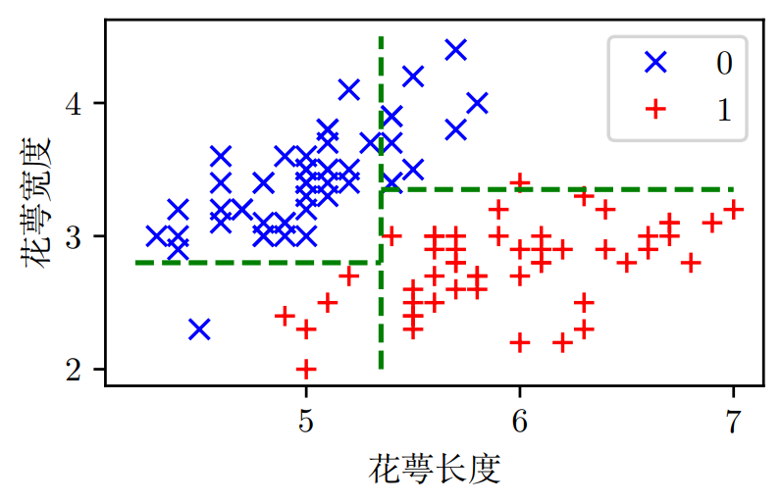
决策树的分类边界

Slide 11
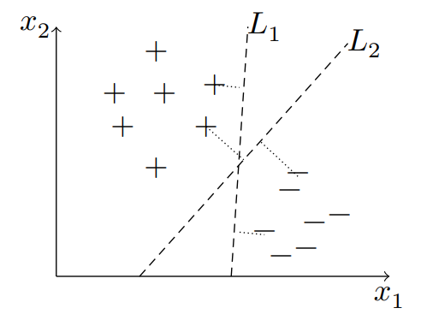
支持向量机
寻找最优决策边界

Slide 12
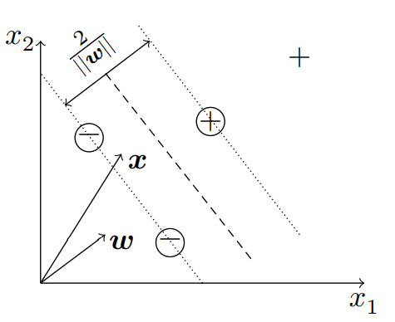
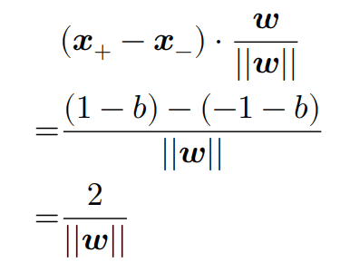
支持向量和决策边界的宽度
𝒙_{𝑖} 是正样本，𝒘⋅𝒙_{𝑖} + 𝑏 ≥ 1；
𝒙_{𝑖} 是负样本，𝒘⋅𝒙_{𝑖} + 𝑏 ≤ 1。

Slide 13
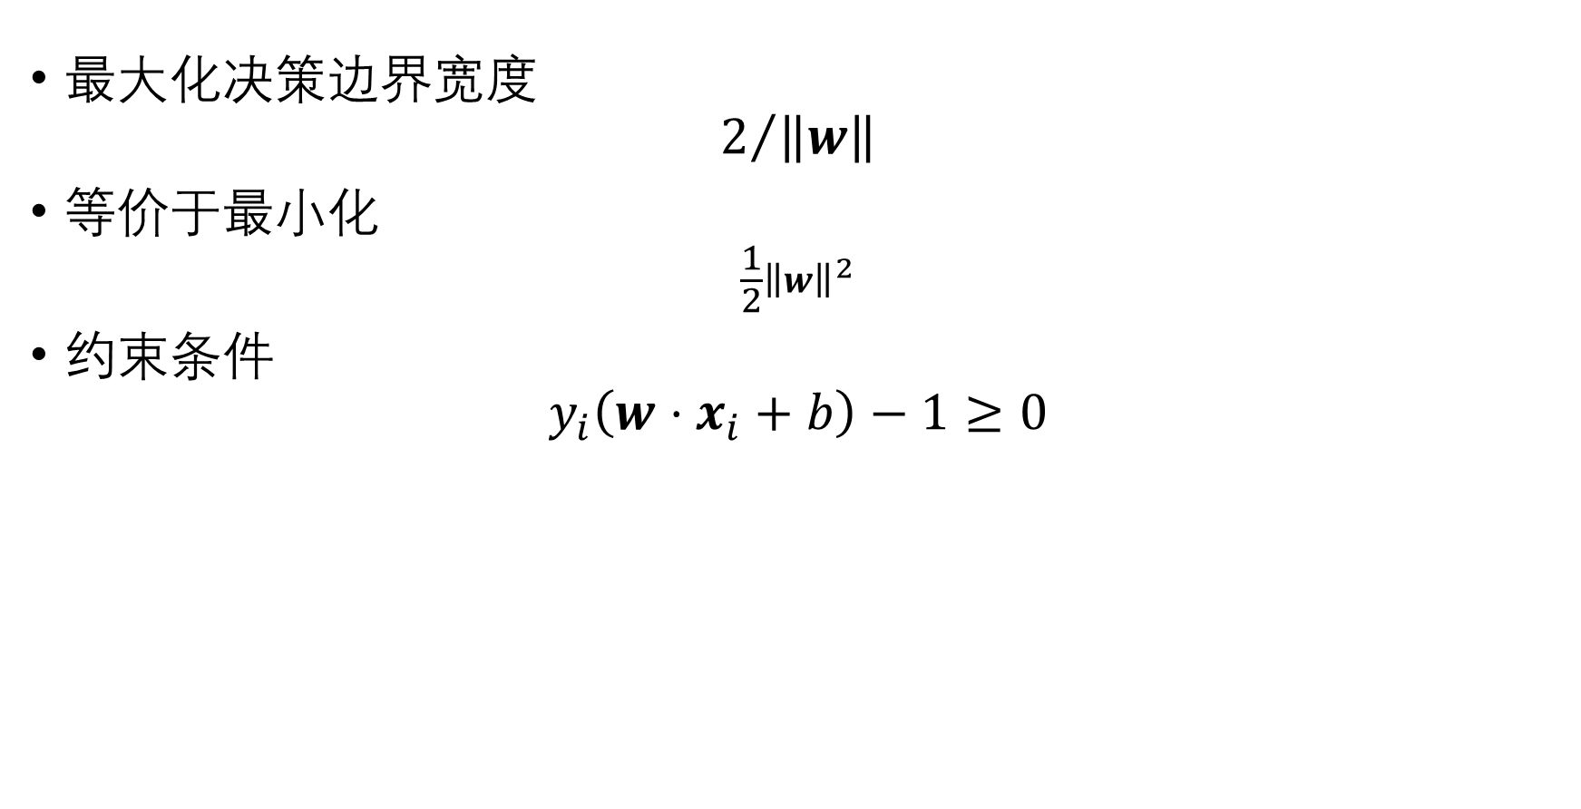
支持向量机的优化目标
最大化决策边界宽度
$$2/{\left\|w\right\|}$$
等价于最小化
$$\frac{1}{2}{\left\|w\right\|}^{2}$$
约束条件
$$y_{i}\left(w⋅x_{i}+b\right)−1≥0$$

Slide 14
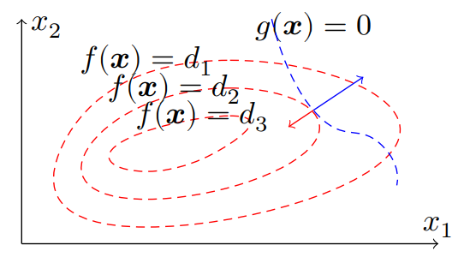
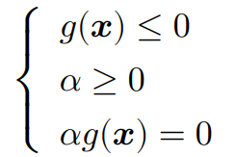
拉格朗日乘子法
求解 𝑓(𝒙) 的极值，同时满足约束 𝑔(𝒙) = 0，可以转换为无约束的求解 𝐿(𝒙, 𝛼) = 𝑓(𝒙) + 𝛼𝑔(𝒙) 的极值
KKT 条件
如果约束条件是不等式 𝑔(𝒙) ≤ 0
需要满足

Slide 15
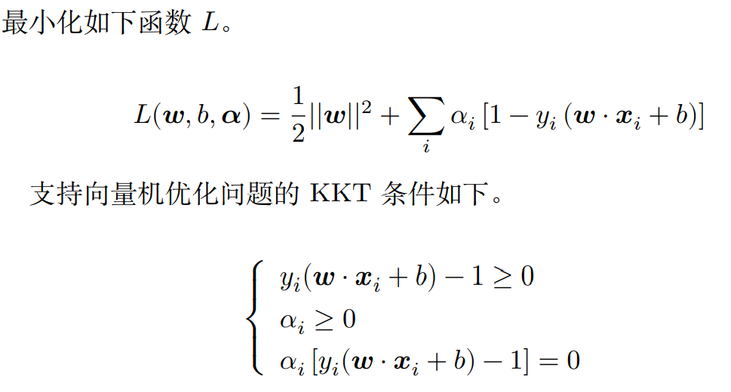
支持向量机的有约束优化问题

Slide 16
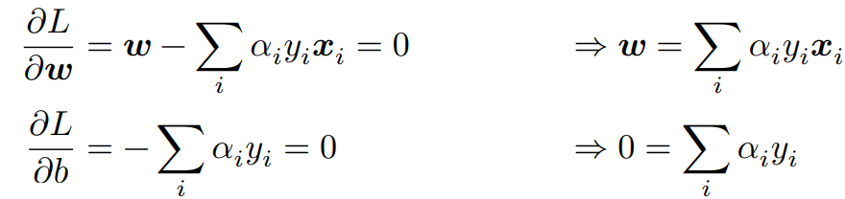
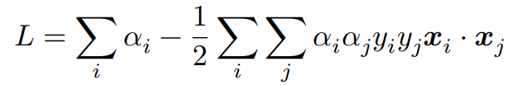

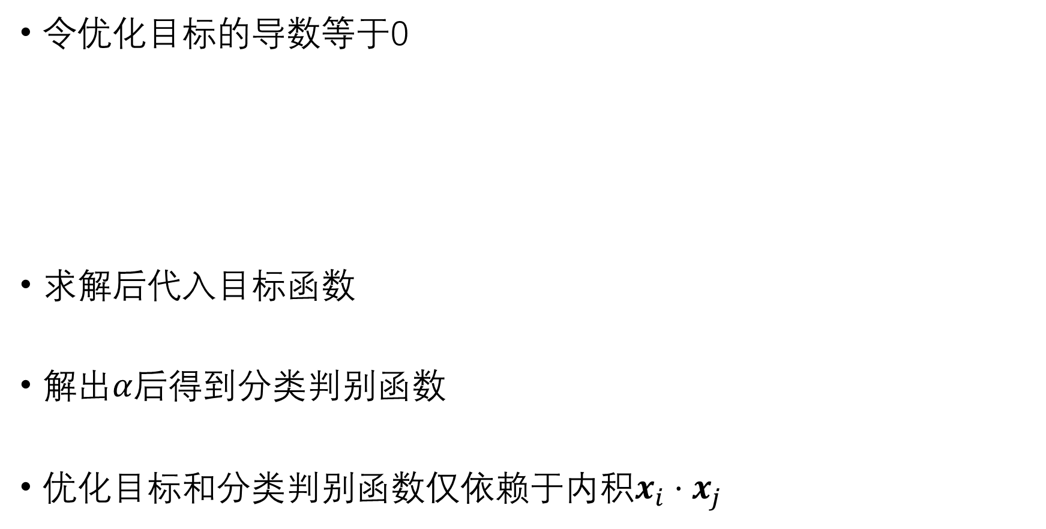
支持向量机的有约束优化问题
令优化目标的导数等于0
求解后代入目标函数
解出$α后$得到分类判别函数
优化目标和分类判别函数仅依赖于内积$x_{i}⋅x_{j}$

Slide 17

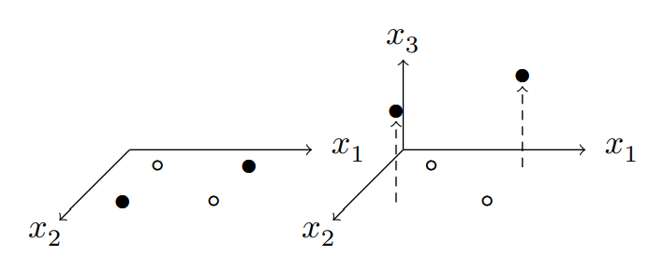


利用核函数解决非线性分类
核函数：空间变换后的内积
常见核函数
线性核函数
多项式核函数
高斯核函数

